Slide 1
计算机基础
与应用案例教程
第一篇 基础理论篇
第3章 计算机硬件系统

Slide 2
第3章
计算机硬件系统
导引关键字
计算机硬件组成
处理器系统
存储器系统
输入输出系统
总线系统
微型机

Slide 3
导引关键字
计算机硬件系统
主机与外设
CPU，高速缓存Cache、算术逻辑单元ALU
只读存储器ROM、随机存储器RAM
磁盘磁道
指令、 CPU数据读取
存储空间、寻址、地址

Slide 4
第3章
计算机硬件系统
导引关键字
计算机硬件组成
处理器系统
存储器系统
输入输出系统
总线系统
微型机

Slide 5
计算机硬件组成
计算机硬件系统是指计算机系统中由各种电子线路、机械装置等器件或部件组成的物理实体部分，其构成计算机的“躯体”，硬件又称硬设备。
计算机硬件系统组成
计算机硬件系统的基本功能是在计算机程序的控制下，完成数据的输入、运算、输出等一系列操作。
计算机硬件系统主要包括：运算器、控制器、存储器、输入设备和输出设备。
程序和数据
输
入
设
备
运算器
输
出
设
备
处理结果
存储器
控制器

Slide 6
计算机硬件组成
CPU(控制器+运算器)
键盘
显示器
显示器
输入设备
ROM
内存储器
输出设备
鼠标
打印机
扫描仪
RAM
绘图仪
光笔
音箱
优盘 硬盘 磁带 光盘 软盘
外存储器

Slide 7
计算机硬件组成
术语
中央处理器（CPU）： 运算器和控制器的合称。
主机：中央处理器、内存储器及输入输出接口电路的合称。
外设：外存储器及输入输出设备的合称。
总线（BUS）：传送数据信息、控制信息和地址信息的数据传输通道
总线分类：数据总线（DBUS）、控制总线（CBUS）和地址总线（ABUS）。

Slide 8
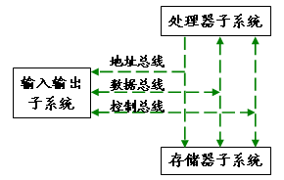
计算机硬件组成
按照功能划分，硬件系统可以分为四个子系统，即处理器系统、存储器系统、输入输出系统以及连接这些子系统的三种类型的总线系统

Slide 9
第3章
计算机硬件系统
计算机硬件组成
处理器系统
存储器系统
输入输出系统
总线系统
微型机

Slide 10
处理器系统
中央处理器
中央处理器简称CPU（Central Processing Unit），它是计算机系统的核心，传统的CPU主要包括运算器和控制器两大部件。
CPU内部是由运算器、控制器、寄存器组和中断系统几部分所组成的，处理器内部电路的细节非常复杂，实现它的电路就是逻辑电路。
为了匹配高速CPU与相对低速的内存储器的工作速度，CPU中往往同时集成了高速缓冲存储器（Cache），其容量也是影响CPU性能的一个非常重要因素。

Slide 11
处理器系统
运算器
运算器由算术逻辑单元（简称ALU，Arithmetic Logic Unit） 、寄存器及控制数据传递的电路构成。
在处理器CPU之中用于完成计算功能。ALU负责处理数据的算术运算（如加、减、乘、除等），逻辑运算（如AND、OR、NOT等）及关系运算（比较大小等关系），并将运算的结果存回记忆单元。

Slide 12
处理器系统
控制器
控制器主要由程序计数器、指令寄存器、指令译码器、控制逻辑部件、时序电路和地址寄存器等组成。其功能是使计算机能自动地执行程序，指挥各部件按程序运作。
运算器只能完成运算，而控制器用于控制着整个CPU的工作。其主要功能是:
取指令
分析指令
执行指令
控制程序和数据输入以及结果的输出
对异常情况和某些请求的处理

Slide 13
处理器系统
寄存器组（RS）
寄存器组（简称RS，Register Set），主要用来暂存CPU执行程序时的常用数据、地址和中间结果，减少CPU与外部的数据交换，由于寄存器组的存取速度比内存快，从而加快CPU的运行速度。
寄存器组可分为专用寄存器和通用寄存器。

Slide 14
处理器系统
指令及指令系统概念
指令是采用二进制表示的命令语言，它用来规定计算机执行的操作及操作对象所在的位置。大多数情况下，指令由操作码和操作数两部分组成，如图所示。
指令的分类
不同CPU的指令系统是各不相同的。从指令的操作码功能来考虑，一个较完善的指令系统，应当包括数据传送类指令、算术运算类指令、逻辑运算类指令、程序控制类指令和输入输出类指令等。

Slide 15
处理器系统
指令的执行过程
一条指令的执行过程大致如下：
指令预取：指令预取部件从Cache或存储器中取得一条指令。
指令译码：指令译码部件从指令预取部件获得指令，并对其进行分析。
获取操作数：地址转换部件根据指令计算操作数的地址，并根据地址从Cache或存储器获取操作数。
运算：运算器根据操作码的要求，对操作数完成指定操作。
保存：若有必要，将结果保存到指定的寄存器或内存单元中。
修改指令地址：为指令预取部件获取下一条指令做好准备。

Slide 16
第3章
计算机硬件系统
计算机硬件组成
处理器系统
存储器系统
输入输出系统
总线系统
微型机

Slide 17
存储器
存储器
由一些能表示二进制0、1的物理器件（记忆元件、记忆单元）组成，这些物理器件主要是半导体和磁性材料。其功能是保存信息（程序和数据），可供存取使用。
存储器分为内存和外存。

Slide 18
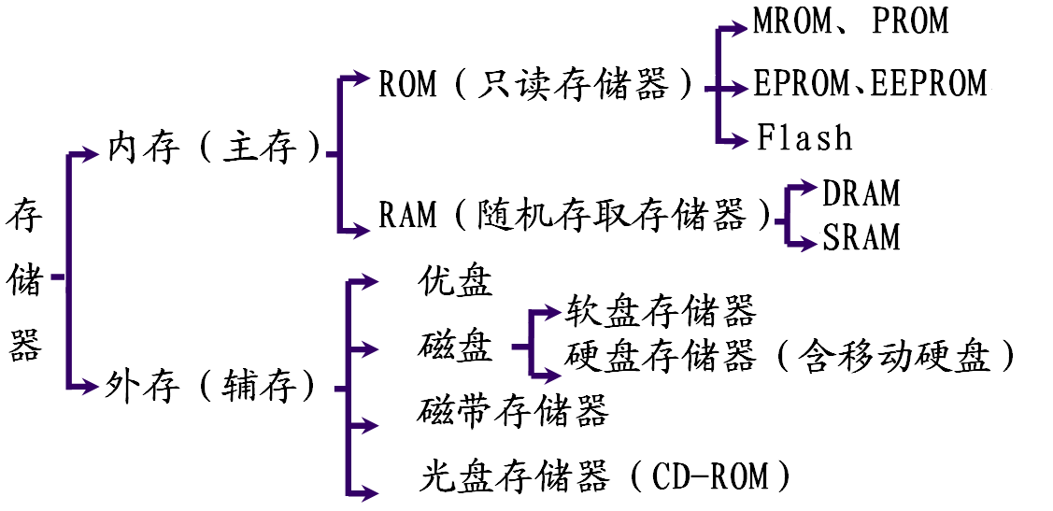
存储器
存储器

Slide 19
存储器
内存储器的特性
内存直接与CPU交换信息。
由半导体芯片构成。
RAM：随机存取存储器 Random Access Memory
存放用户输入的程序和数据
断电后，RAM中的信息随之丢失
ROM：只读存储器 Read Only Memory
存放自检程序、引导程序、基本输入输出系统BIOS
断电后，ROM中的信息保持不变

Slide 20
存储器
外存储器
外存不能被CPU直接访问。外存中的程序，需要调入内存，才可执行。
除软盘外，一般外存容量比内存大。
外存速度比内存慢。
磁盘为磁介质存储器
光盘为光介质存储器
U盘和SSD为半导体存储器
磁盘磁道的排列顺序是由外向里，最外圈是0磁道

Slide 21
存储器
与存储器有关的术语
位（Bit）：用来存放一位二进制信息（0或1）的单位称为1位。位是二进制数的基本单位，也是存储器中存储信息的最小单位。
字节（Byte）：8位二进制信息串称为一个字节。是计算机信息处理和存储分配的基本单位。
字（Word）：由一个或多个字节组成的，作为一个整体进行存取的一个数据称为一个字。
存储单元：作为一个存取单位进行存储信息的地方。

Slide 22
存储器
与存储器有关的术语
地址：存储单元存放一个字节，其单元编号为字节地址，存储单元存放一个字，其单元编号为字地址。
存储容量：存储器中存储单元的总数称为存储容量。通常其单位用字节（Byte简写B）表示。
存取周期：存储器的两个基本操作为读取和写入。从存储器中存取一个字到能够再存取下一个字所需的时间称为存取周期。
存储单位
1KB=2¹⁰ B=1024B
1MB=2¹⁰ KB=1024KB
1GB=2¹⁰ MB=1024MB
1TB=2¹⁰ GB=1024GB
1PB=2¹⁰ TB=1024TB

Slide 23
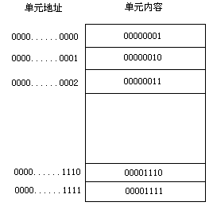
存储器

Slide 24
存储器
地址计算例：（假定每一单元为一字节）
从编号为4000H --4FFFH的地址中，对应的存储容量为多少？
4FFFH－4000H ＋１
=FFFH＋1
= 1000H =16³
= (2⁴)³ = 2¹² = 4KB

Slide 25
存储器
地址计算例：（假定每一单元为一字节）
有一个32KB的存储器，用十六进制对它的地址进行编码，起始编号为1000H， 末地址为多少？
1000H+32KB－1H
= 1000H+32×2 ¹⁰ －１
= 1000H +2 ⁵×2 ¹⁰ －１
= 1000H + 1000,0000,0000,0000B－1
= 1000H +8000H－1 = 8FFFH

Slide 26
第3章
计算机硬件系统
计算机硬件组成
处理器系统
存储器系统
输入输出系统
总线系统
微型机

Slide 27
输入输出系统
输入输出系统（Input and Output System，I/O）
输入输出系统由输入输出接口电路以及输入输出设备构成，是信息处理系统中完成输入和输出过程的子系统。其功能是使人和计算机之间进行信息交流。

Slide 28
输入输出系统
输入输出系统包括多种类型的输入输出设备（Peripheral Equipment，简称外设），以及连接这些设备与处理器、存储器进行数据通信的接口电路。外设是处理器和存储器能够实现与外部的数据交换，同时大部分外设都是直接与用户（人）打交道，因此也叫人机交互设备。
注意：作为外设的磁盘既可作为输入设备又可作为输出设备

Slide 29
输入输出系统
常用的输入/输出方式
根据CPU与外设之间速度的差异，为此有多种输入输出的工作方式，通常有以下几种。
程序查询方式
程序中断方式
直接内存访问（DMA）方式
通道方式
外围处理机方式

Slide 30
第3章
计算机硬件系统
计算机硬件组成
处理器系统
存储器系统
输入输出系统
总线系统
微型机

Slide 31
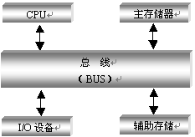
总线系统
总线（BUS）
总线是传送数据信息、控制信息和地址信息的数据传输通道。 采用总线结构便于部件和设备的扩充，尤其制定了统一的总线标准则容易使不同设备间实现互连。

Slide 32
总线系统
优点：
可以减少机器中的信息传送线的根数，从而简化了系统结构，提高了机器的可靠性。
可以方便地对存储器芯片及I/O接口芯片进行扩充。
总线分类:
计算机中总线根据连接对象划分可以分为内部总线（系统总线）和外部总线。
内部总线根据传输信息的不同可以分为数据总线（DBus）、地址总线（ABus）和控制总线（CBus）。

Slide 33
总线系统
系统总线
人们平常所说的总线就是内部总结，或称系统总线。
外部总线
外部总线一般也称为I/O总线，实际上是一种外设的接口标准。当前在计算机上常用的接口标准有：
IDE（Integrated Drive Electronics，集成驱动器电子标准）
EIDE（Integrated Drive Electronics，增强型集成驱动器电子标准）
SCSI（Small Computer System Interface，小型计算机系统接口）
USB（Universal Serial Bus，通用串行总线）
IEEE1394

Slide 34
第3章
计算机硬件系统
计算机硬件组成
处理器系统
存储器系统
输入输出系统
总线系统
微型机

Slide 35
微型机
微型计算机分类
微处理器:（一片大规模集成电路芯片）
简称CPU或MPU，是控制器和运算器的合称。
单片计算机:（一片大规模集成电路芯片）
由CPU和存储器及输入输出接口电路组成。
单板计算机:（一块印刷电路板）
由CPU和存储器及输入输出接口电路芯片组装而成。
微型计算机系统:
由微型计算机硬件系统和软件系统组成。

Slide 36
微型机
微机的配置
主板：BIOS芯片、芯片组、扩展槽部分及接口部分等
磁盘：软盘驱动器、硬盘驱动器、光盘驱动器
显示卡（显示适配器）：将CPU送至内存的信息经处理转换送到显示器上
声卡(音频卡）：是实现声波／数字信号相互转换的一种接口部件
网卡：是计算机与外界局域网的连接通道。又称网络适配器

Slide 37
微型机
显示器
CRT：阴极射线管显示器。LCD：液晶显示器.
像素：显示器屏幕上显示信息的每个点。
分辨率：显示器屏幕上显示信息的像素点的数量。
键盘
有83键、96键及最常用的101键。
鼠标
有左右键和左中右键。通过单击、双击及拖动等动作完成相应操作。
打印机
常用的有针式打印机、喷墨打印机、激光打印机。
多联票据一次性打印只有针式打印机能够快速完成

Slide 38
第3章 计算机硬件系统
通过本章学习，应理解和掌握：
计算机硬件组成及工作原理;
处理器、存储器、输入输出设备以及总线各个系统的功能和概念；
微型计算机系统硬件的组成及其常用外部设备的功能

Slide 39
今天暂且到此 谢谢大家
下课了!

